Slide 1
Управление на
ПРОМЯНАТА

Slide 2
“
Без промяна няма иновация, креативност или стимул за подобрение. Тези, които инициират промяна,
ще имат по-добра възможност да управляват промяната, която е неизбежна.
Уилям Полард,
Английски писател
”
1

Slide 3

2

Slide 4

Управление на промените
Структуриран подход за преход на лица, екипи и организации от сегашното им състояние към желано бъдещо състояние
3

Slide 5
Цели на сесията:
Причините поради които
се противопоставяме
на промените
Описание на етапите за
приемане на промяната
Как предположенията
пречат на промяната
Прилагане модела на
Левин за управление
на промяната
4

Slide 6
Обичайни Причини за Съпротива
1
Страх
2
Липса на предварителна комуникация
3
Лоша комуникация
4
Промени в рутината
5
Липса на доверие
6
Липса на разбиране на необходимостта от промени
5

Slide 7
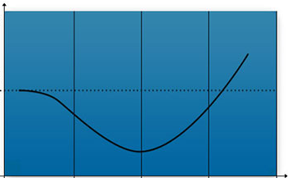
КРИВА НА ПРОМЯНАТА
Положително
Влияние
Отрицателно
Етап | 1 | 2 | 3 | 4
Реакция | Шок, Отричане | Гняв, Страх | Приемане | Преобразяване
6

Slide 8





ELLI
7

Slide 9



Промяна според теорията на Курт Левин
Размразяване
Промяна
Повторно замразяване
8

Slide 10

“Промяната е закон. Онези, които гледат единствено към миналото или настоящето, със сигурност ще пропуснат бъдещето.”
Джон Ф. Кенеди
ELLI
12

Slide 11
Цели на сесията:
Причините поради които
се противопоставяме
на промените
Описание на етапите за
приемане на промяната
Как предположенията
пречат на промяната
Прилагане модела на
Левин за управление
на промяната
13

Slide 12
Оценка
ELLI
14

Slide 13
Благодаря за вниманието ☺
ELLI
14

